Slide 1

第十章
朴素贝叶斯算法
《Python金融数据挖掘》 高等教育出版社

Slide 2
【知识框架图】
朴素贝叶斯
分类算法
贝叶斯条件概率
朴素贝叶斯分类算法
流程与实现
条件概率、全概率
先验概率、后验概率、
贝叶斯公式
应用场景与研究意义

Slide 3
本章学习目标
了解朴素贝叶斯分类算法研究的对象、意义和应用场景。
掌握条件概率和全概率的概念、意义和计算方法。
掌握先验概率和后验概率的概念、意义和计算方法。
掌握朴素贝叶斯算法的原理和实现方法。

Slide 4
需求背景
决策树反应了一种非常明确、固定的判断选择过程，即某个判断条件的结果确定了，则接下来的决策路径也就确定了。但在很多实际问题中，某一个判定条件满足与否，并不能百分之百地支持做出某个决策，往往只在一定程度上影响最终决策。
而这个一定程度，在数学上可以用概率来进行量化。贝叶斯（Naive Bayes）分类算法是一种有监督的分类算法，以坚实的数学理论（即贝叶斯公式）作为支撑，实现简单，在大量样本下有较好的表现。

Slide 5
Contents
目录
第一节
第二节
第三节
朴素贝叶斯算法原理
Python代码实现
案例

Slide 6
01
朴素贝叶斯算法原理

Slide 7
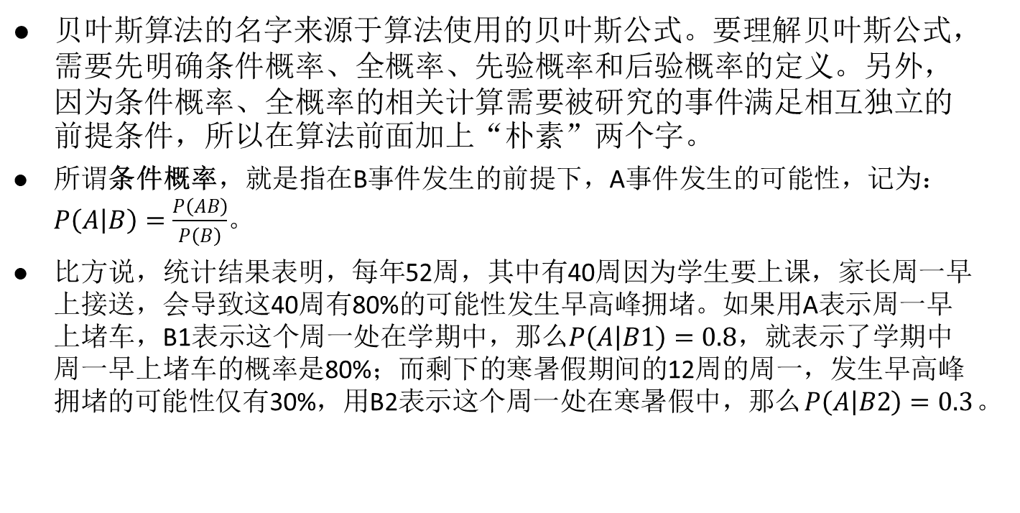
贝叶斯算法的名字来源于算法使用的贝叶斯公式。要理解贝叶斯公式，需要先明确条件概率、全概率、先验概率和后验概率的定义。另外，因为条件概率、全概率的相关计算需要被研究的事件满足相互独立的前提条件，所以在算法前面加上“朴素”两个字。
所谓条件概率，就是指在B事件发生的前提下，A事件发生的可能性，记为：$P\left(A | B\right)=\frac{P\left(AB\right)}{P\left(B\right)}$。
比方说，统计结果表明，每年52周，其中有40周因为学生要上课，家长周一早上接送，会导致这40周有80%的可能性发生早高峰拥堵。如果用A表示周一早上堵车，B1表示这个周一处在学期中，那么$P\left(A | B1\right)=0.8$，就表示了学期中周一早上堵车的概率是80%；而剩下的寒暑假期间的12周的周一，发生早高峰拥堵的可能性仅有30%，用B2表示这个周一处在寒暑假中，那么$P\left(A | B2\right)=0.3$。

Slide 8
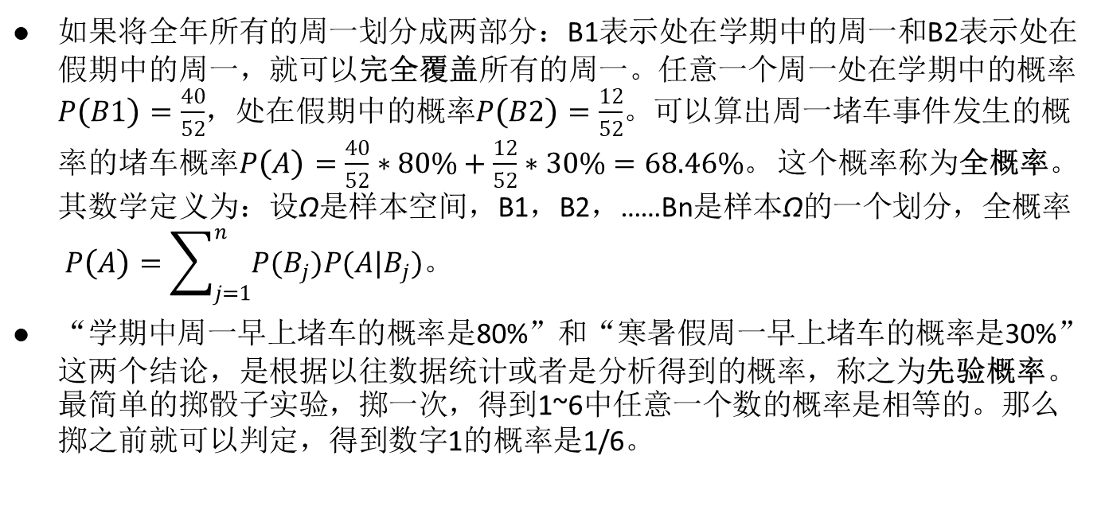
如果将全年所有的周一划分成两部分：B1表示处在学期中的周一和B2表示处在假期中的周一，就可以完全覆盖所有的周一。任意一个周一处在学期中的概率$P\left(B1\right)=\frac{40}{52}$，处在假期中的概率$P\left(B2\right)=\frac{12}{52}$。可以算出周一堵车事件发生的概率的堵车概率$P\left(A\right)=\frac{40}{52}∗80\%+\frac{12}{52}∗30\%=68.46\%$。 这个概率称为全概率。其数学定义为：设Ω是样本空间，B1，B2，……Bn是样本Ω的一个划分，全概率$P\left(A\right)=\sum_{j=1}^{n}{P(B_{j})P(A|B_{j})}$。
“学期中周一早上堵车的概率是80%”和“寒暑假周一早上堵车的概率是30%”这两个结论，是根据以往数据统计或者是分析得到的概率，称之为先验概率。最简单的掷骰子实验，掷一次，得到1~6中任意一个数的概率是相等的。那么掷之前就可以判定，得到数字1的概率是1/6。

Slide 9
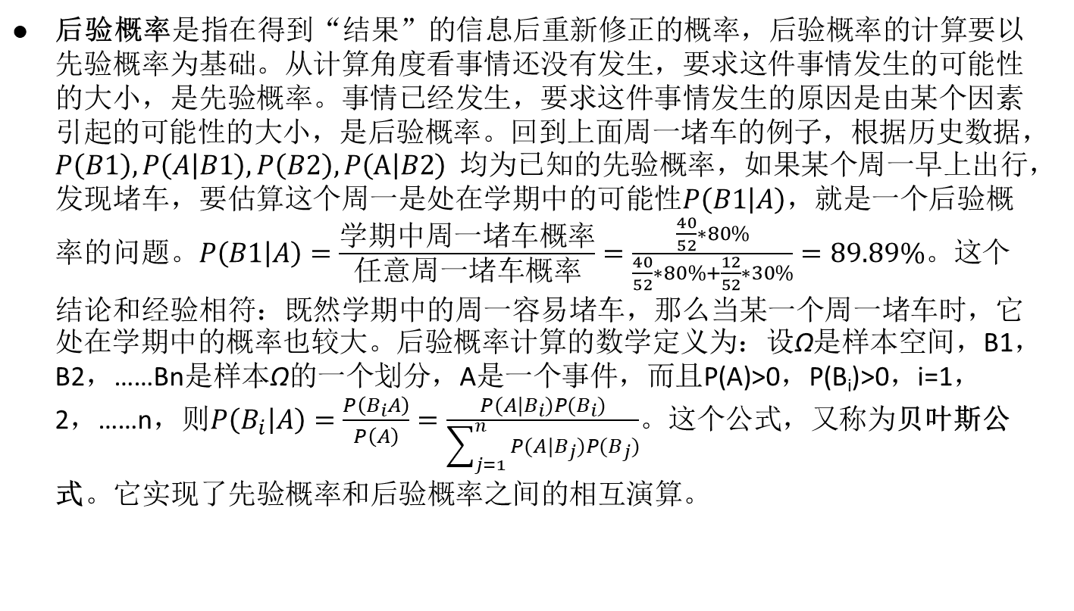
后验概率是指在得到“结果”的信息后重新修正的概率，后验概率的计算要以先验概率为基础。从计算角度看事情还没有发生，要求这件事情发生的可能性的大小，是先验概率。事情已经发生，要求这件事情发生的原因是由某个因素引起的可能性的大小，是后验概率。回到上面周一堵车的例子，根据历史数据，$P\left(B1\right),P\left(A | B1\right),P\left(B2\right),P\left(A | B2\right)$均为已知的先验概率，如果某个周一早上出行，发现堵车，要估算这个周一是处在学期中的可能性$P\left(B1 | A\right)$，就是一个后验概率的问题。$P\left(B1 | A\right)=\frac{学期中周一堵车概率}{任意周一堵车概率}=\frac{\frac{40}{52}∗80\%}{\frac{40}{52}∗80\%+\frac{12}{52}∗30\%}=89.89\%$。这个结论和经验相符：既然学期中的周一容易堵车，那么当某一个周一堵车时，它处在学期中的概率也较大。后验概率计算的数学定义为：设Ω是样本空间，B1，B2，……Bn是样本Ω的一个划分，A是一个事件，而且P(A)>0，P(B_{i})>0，i=1，2，……n，则$P\left(B_{i} | A\right)=\frac{P\left(B_{i}A\right)}{P\left(A\right)}=\frac{P(A|B_{i})P(B_{i})}{\sum_{j=1}^{n}{P(A|B_{j})P(B_{j})}}$。这个公式，又称为贝叶斯公式。它实现了先验概率和后验概率之间的相互演算。

Slide 10
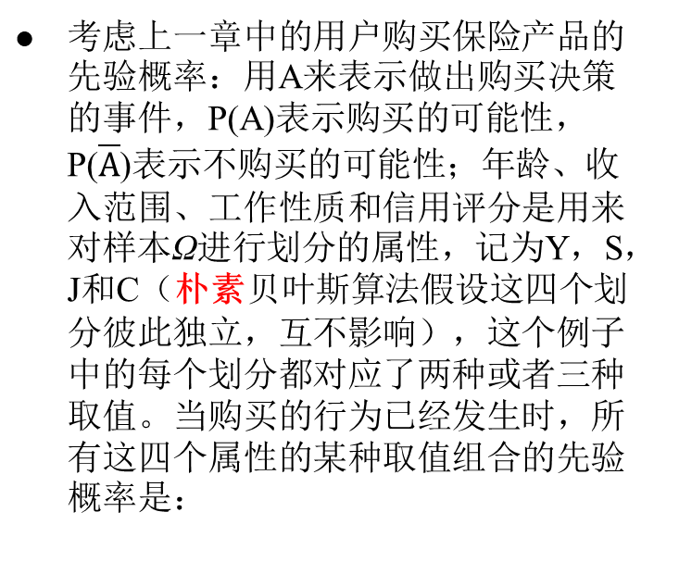
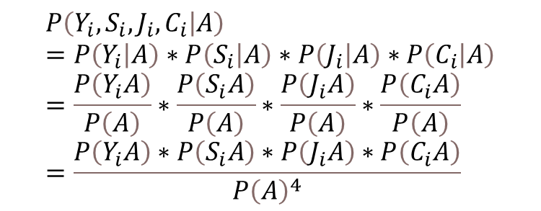
ID | 年龄 | 收入范围 | 工作性质 | 信用评分 | 购买决策
01 | <30 | 高 | 不稳定 | 较差 | 否
02 | <30 | 高 | 不稳定 | 好 | 否
03 | 30-40 | 高 | 不稳定 | 较差 | 是
04 | >40 | 中等 | 不稳定 | 较差 | 是
05 | >40 | 低 | 稳定 | 较差 | 是
06 | >40 | 低 | 稳定 | 好 | 否
07 | 30-40 | 低 | 稳定 | 好 | 是
08 | <30 | 中等 | 不稳定 | 较差 | 否
09 | <30 | 低 | 稳定 | 较差 | 是
10 | >40 | 中等 | 稳定 | 较差 | 是
11 | <30 | 中等 | 稳定 | 好 | 是
12 | 30-40 | 中等 | 不稳定 | 好 | 是
13 | 30-40 | 高 | 稳定 | 较差 | 是
14 | >40 | 中等 | 不稳定 | 好 | 否
考虑上一章中的用户购买保险产品的先验概率：用A来表示做出购买决策的事件，P(A)表示购买的可能性，P($\overline{A}$)表示不购买的可能性；年龄、收入范围、工作性质和信用评分是用来对样本Ω进行划分的属性，记为Y，S，J和C（朴素贝叶斯算法假设这四个划分彼此独立，互不影响），这个例子中的每个划分都对应了两种或者三种取值。当购买的行为已经发生时，所有这四个属性的某种取值组合的先验概率是：
$$P\left(Y_{i},S_{i},J_{i},C_{i} | A\right)=P\left(Y_{i} | A\right)∗P\left(S_{i} | A\right)∗P\left(J_{i} | A\right)∗P\left(C_{i} | A\right)=\frac{P\left(Y_{i}A\right)}{P\left(A\right)}∗\frac{P\left(S_{i}A\right)}{P\left(A\right)}∗\frac{P\left(J_{i}A\right)}{P\left(A\right)}∗\frac{P\left(C_{i}A\right)}{P\left(A\right)}=\frac{P\left(Y_{i}A\right)∗P\left(S_{i}A\right)∗P\left(J_{i}A\right)∗P\left(C_{i}A\right)}{{P\left(A\right)}^{4}}$$

Slide 11
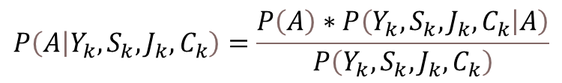
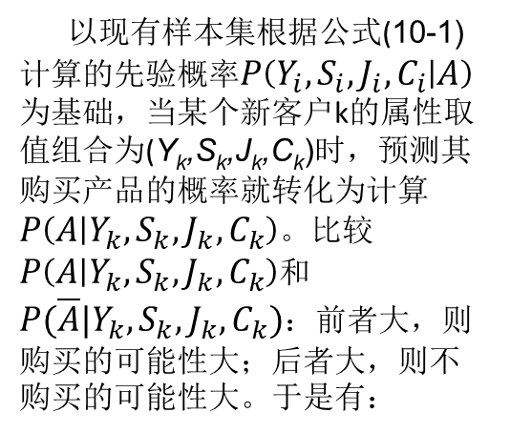
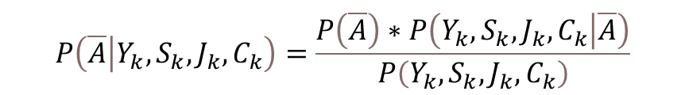
ID | 年龄 | 收入范围 | 工作性质 | 信用评分 | 购买决策
01 | <30 | 高 | 不稳定 | 较差 | 否
02 | <30 | 高 | 不稳定 | 好 | 否
03 | 30-40 | 高 | 不稳定 | 较差 | 是
04 | >40 | 中等 | 不稳定 | 较差 | 是
05 | >40 | 低 | 稳定 | 较差 | 是
06 | >40 | 低 | 稳定 | 好 | 否
07 | 30-40 | 低 | 稳定 | 好 | 是
08 | <30 | 中等 | 不稳定 | 较差 | 否
09 | <30 | 低 | 稳定 | 较差 | 是
10 | >40 | 中等 | 稳定 | 较差 | 是
11 | <30 | 中等 | 稳定 | 好 | 是
12 | 30-40 | 中等 | 不稳定 | 好 | 是
13 | 30-40 | 高 | 稳定 | 较差 | 是
14 | >40 | 中等 | 不稳定 | 好 | 否
以现有样本集根据公式(10‑1)计算的先验概率$P\left(Y_{i},S_{i},J_{i},C_{i} | A\right)$为基础，当某个新客户k的属性取值组合为(Y_{k},S_{k},J_{k},C_{k})时，预测其购买产品的概率就转化为计算$P\left(A | Y_{k},S_{k},J_{k},C_{k}\right)$。比较$P\left(A | Y_{k},S_{k},J_{k},C_{k}\right)$和$P(\overline{A}|Y_{k},S_{k},J_{k},C_{k})$：前者大，则购买的可能性大；后者大，则不购买的可能性大。于是有：
$$P\left(A | Y_{k},S_{k},J_{k},C_{k}\right)=\frac{P\left(A\right)∗P\left(Y_{k},S_{k},J_{k},C_{k} | A\right)}{P\left(Y_{k},S_{k},J_{k},C_{k}\right)}$$
$$P\left(\overline{A} | Y_{k},S_{k},J_{k},C_{k}\right)=\frac{P\left(\overline{A}\right)∗P\left(Y_{k},S_{k},J_{k},C_{k} | \overline{A}\right)}{P\left(Y_{k},S_{k},J_{k},C_{k}\right)}$$

Slide 12
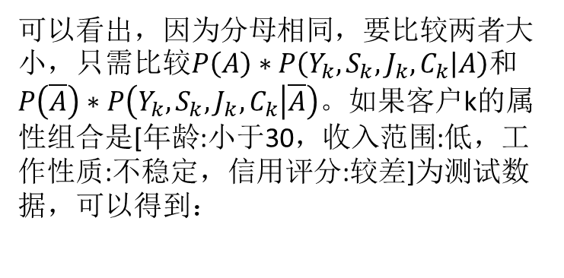
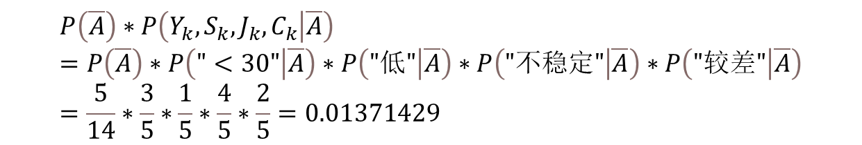
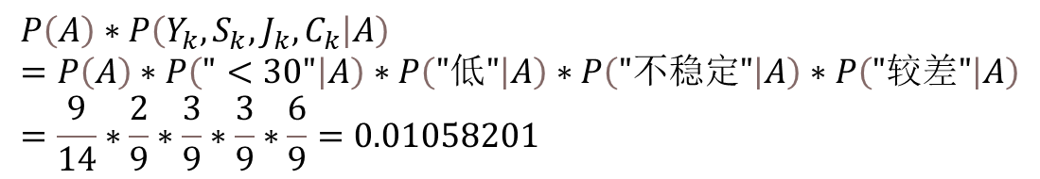
ID | 年龄 | 收入范围 | 工作性质 | 信用评分 | 购买决策
01 | <30 | 高 | 不稳定 | 较差 | 否
02 | <30 | 高 | 不稳定 | 好 | 否
03 | 30-40 | 高 | 不稳定 | 较差 | 是
04 | >40 | 中等 | 不稳定 | 较差 | 是
05 | >40 | 低 | 稳定 | 较差 | 是
06 | >40 | 低 | 稳定 | 好 | 否
07 | 30-40 | 低 | 稳定 | 好 | 是
08 | <30 | 中等 | 不稳定 | 较差 | 否
09 | <30 | 低 | 稳定 | 较差 | 是
10 | >40 | 中等 | 稳定 | 较差 | 是
11 | <30 | 中等 | 稳定 | 好 | 是
12 | 30-40 | 中等 | 不稳定 | 好 | 是
13 | 30-40 | 高 | 稳定 | 较差 | 是
14 | >40 | 中等 | 不稳定 | 好 | 否
可以看出，因为分母相同，要比较两者大小，只需比较$P\left(A\right)∗P\left(Y_{k},S_{k},J_{k},C_{k} | A\right)$和$P\left(\overline{A}\right)∗P\left(Y_{k},S_{k},J_{k},C_{k} | \overline{A}\right)$。如果客户k的属性组合是[年龄:小于30，收入范围:低，工作性质:不稳定，信用评分:较差]为测试数据，可以得到：
$$P\left(A\right)∗P\left(Y_{k},S_{k},J_{k},C_{k} | A\right)=P\left(A\right)∗P\left("<30" | A\right)∗P\left("低" | A\right)∗P\left("不稳定" | A\right)∗P\left("\text{较差}" | A\right)=\frac{9}{14}∗\frac{2}{9}∗\frac{3}{9}∗\frac{3}{9}∗\frac{6}{9}=0.01058201$$
$$P\left(\overline{A}\right)∗P\left(Y_{k},S_{k},J_{k},C_{k} | \overline{A}\right)=P\left(\overline{A}\right)∗P\left("<30" | \overline{A}\right)∗P\left("低" | \overline{A}\right)∗P\left("不稳定" | \overline{A}\right)∗P\left("\text{较差}" | \overline{A}\right)=\frac{5}{14}∗\frac{3}{5}∗\frac{1}{5}∗\frac{4}{5}∗\frac{2}{5}=0.01371429$$
可见，做出不购买决策的概率更大。

Slide 13
朴素贝叶斯分类算法流程图：

Slide 14
02
Python代码实现

Slide 15
【例 10 1】 Python实现的朴素贝叶斯算法
本节的朴素贝叶斯算法继续使用上一章相同的保险产品购买情况数据集，见表 9-2。
ID | 年龄 | 收入范围 | 工作性质 | 信用评分 | 购买决策
01 | <30 | 高 | 不稳定 | 较差 | 否
02 | <30 | 高 | 不稳定 | 好 | 否
03 | 30-40 | 高 | 不稳定 | 较差 | 是
04 | >40 | 中等 | 不稳定 | 较差 | 是
05 | >40 | 低 | 稳定 | 较差 | 是
06 | >40 | 低 | 稳定 | 好 | 否
07 | 30-40 | 低 | 稳定 | 好 | 是
08 | <30 | 中等 | 不稳定 | 较差 | 否
09 | <30 | 低 | 稳定 | 较差 | 是
10 | >40 | 中等 | 稳定 | 较差 | 是
11 | <30 | 中等 | 稳定 | 好 | 是
12 | 30-40 | 中等 | 不稳定 | 好 | 是
13 | 30-40 | 高 | 稳定 | 较差 | 是
14 | >40 | 中等 | 不稳定 | 好 | 否

Slide 16
构建数据集：

Slide 17
计算样本数据集分类标签为Y/N的概率：

Slide 18
计算条件概率：

Slide 19
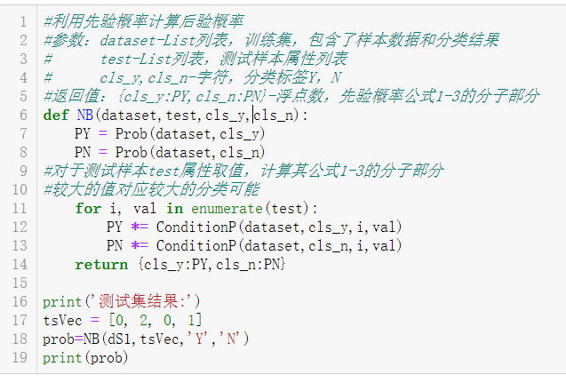
第17行构造了一个测试样本[0, 2, 0, 1]，其对应的客户信息是[“年龄”：小于30；“收入范围”：高；“工作性质”：不稳定； “信用评分”：好]，最终分类结果中N对应的值较大，表明将其预测为N的可能性较大，意味着具备这个属性组合的客户将不会购买产品。结合决策树分类算法的预测结果来看，两种算法给出了一致的预测结果。
利用先验概率计算后验概率：
Out: 测试集结果:
{'Y': 0.003527336860670194, 'N': 0.04114285714285714}

Slide 20
03
案例

Slide 21
【例 10-2】基于朴素贝叶斯的理财产品促销
某银行打算对客户进行某项理财产品促销。类似产品的促销记录表明：促销成功与否和客户的工龄、工作性质、教育程度和婚姻状况等因素有关。促销记录如下表（表 10-1）所示。
ID | 工龄 | 工作性质 | 教育程度 | 婚姻状况 | 销售结果
10001 | 1 | 2 | 1 | 1 | N
10002 | 1 | 2 | 3 | 1 | N
10003 | 1 | 3 | 4 | 1 | Y
10004 | 4 | 2 | 2 | 1 | Y
10005 | 1 | 1 | 3 | 2 | Y
10006 | 1 | 1 | 3 | 1 | N
10007 | 1 | 3 | 3 | 1 | N
10008 | 4 | 3 | 2 | 2 | Y
10009 | 2 | 2 | 1 | 1 | N
……
10132 | 1 | 3 | 1 | 1 | N

Slide 22
其中ID列为客户识别号，其他列的取值规则如下：
工龄：小于3年取值为1；3-5年取值为2；6-10年取值为3；大于10年取值为4。
工作性质：机关事业单位取值为1；国企取值为2；私营企业取值为3。
教育程度：高中及以下取值为1；大专取值为2；本科取值为3；研究生取值为4。
婚姻状况：未婚取值为1；已婚取值为2。
销售结果：该客户未购买产品记为N；购买产品记为Y。
要求通过以上数据集构造客户购买产品的分类模型，从而有针对性地对其他客户进行产品促销。

Slide 23
数据文件预处理：

Slide 24
理财产品促销客户预测结果：

Slide 25
本章小结
本章我们介绍了贝叶斯算法的基本概念和原理， 利用Python编程实现贝叶斯算法。

Slide 26
重要概念
1. 条件概率、全概率
2. 先验概率、后验概率
3. 贝叶斯公式

Slide 27
复习思考题
1. 什么是贝叶斯公式？它又什么功能？
2. 利用朴素贝叶斯算法，解决决策树分类算法复习思考题1和复习思考题2。

Slide 28

谢谢 下节课见

